Slide 1
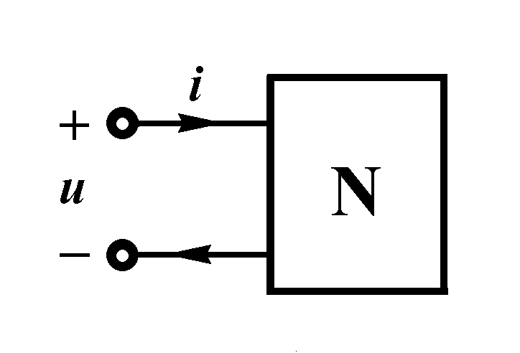
§2－2 电阻单口网络
VCR相同
N₁
N₂
等效
单口网络：只有两个端钮与其它电路相连接的网络，称为二端网络。当强调二端网络的端口特性，而不关心网络内部的情况时，称二端网络为单口网络，简称为单口(One-port)。

Slide 2
§2－2 电阻单口网络
VCR相同
N₁
N₂
等效
电阻单口网络的特性由端口电压电流关系(简称为VCR)来表征(它是u-i平面上的一条曲线)。
等效单口网络：当两个单口网络的VCR关系完全相同时，称这两个单口是互相等效的。
将电路中的某些单口用其等效电路代替，可以简化电路的分析和计算。

Slide 3
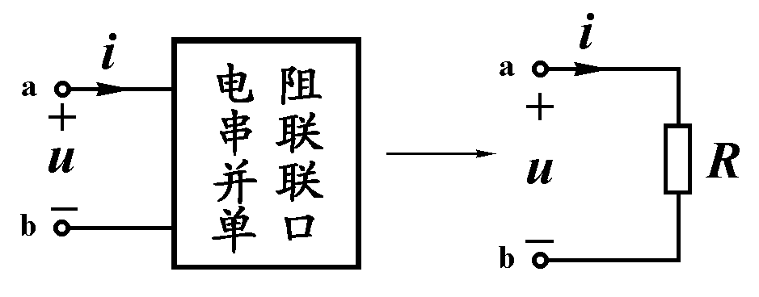
一、线性电阻的串联和并联
1．线性电阻的串联（见第一章）
2．线性电阻的并联（见第一章）
3．线性电阻的串并联
由若干个线性电阻的串联和并联所形成的单口网络，就端口特性而言，等效于一个线性二端电阻。

Slide 4
3、线性电阻的串并联（电阻的混联）
对混联电路进行等效变换时，可以对电路进行分解，逐个运用串并联等效规律，解决混联电路的问题。
[例1] 试求如图所示电路的等效电阻的R_{ab}。分两种情况：(1) 开关S断开；(2 )开关S闭合。
R₁
a
R₃
10Ω
解（1）当开关S断开时，R₁和R₄是串联关系，R₃和R₂也是串联关系，然后这两个串联支路再并联，等效电阻R_{ab}为:
R₄
10Ω
S
20Ω
20Ω
b
R₂

Slide 5
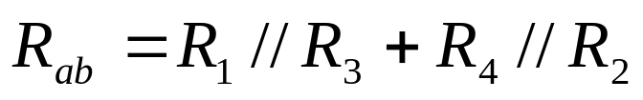
[例1] 试求如图所示电路的等效电阻的R_{ab}。分两种情况：(1) 开关S断开；(2 )开关S闭合。
(2)当开关S闭合时，R₁和R₃并联，R₄和R₂并联，然后两个并联电路再串联，等效电阻R_{ab}为
R₁
a
R₃
10Ω
R₄
10Ω
S
20Ω
20Ω
b
R₂

Slide 6
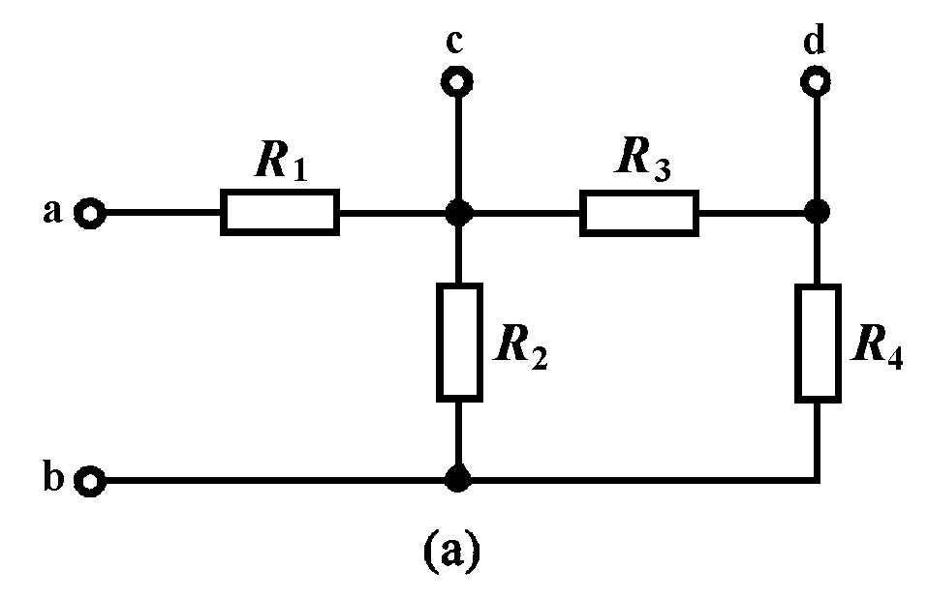
例2 电路如图 (a)所示。
已知R₁=6Ω, R₂=15Ω， R₃=R₄=5Ω。
试求ab两端和cd两端的等效电阻。

Slide 7
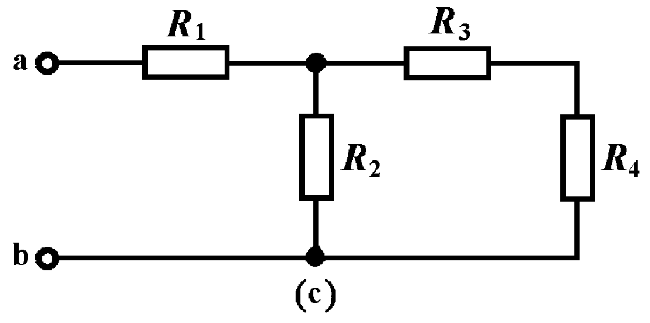
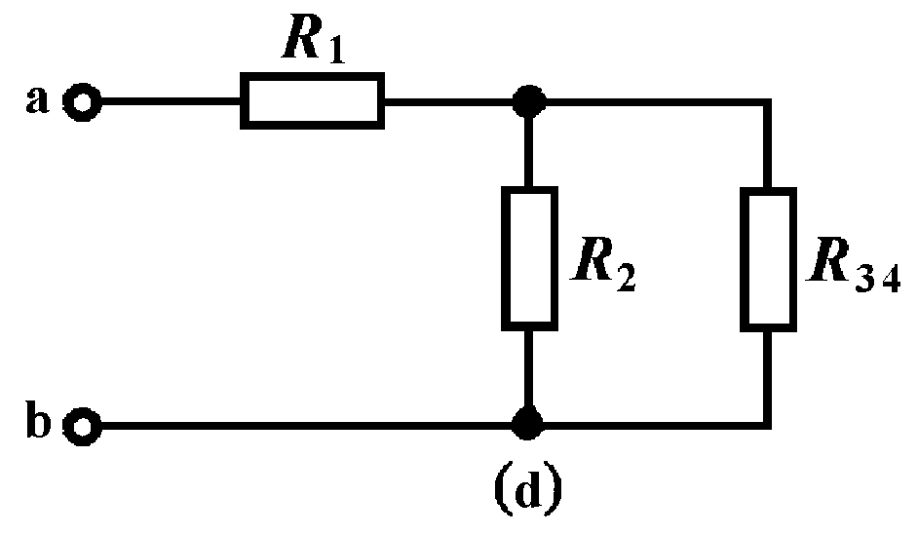

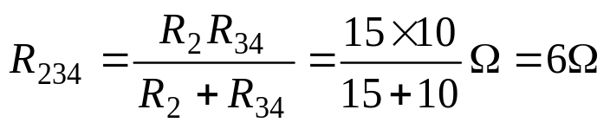
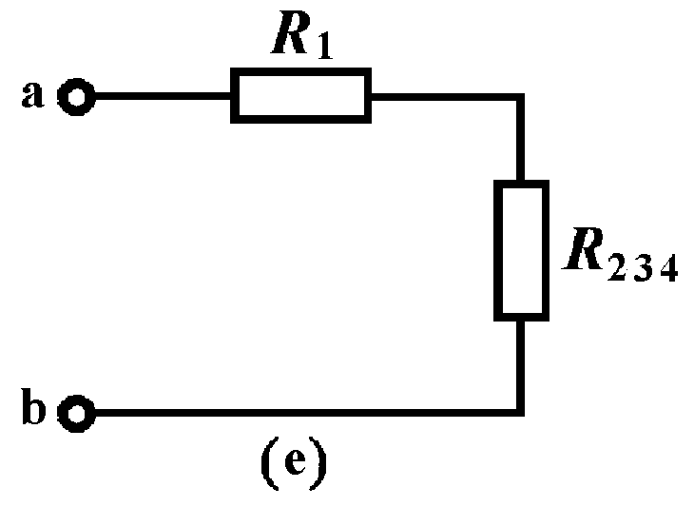
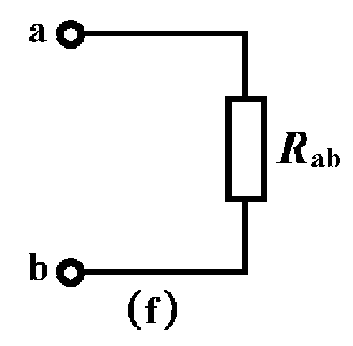

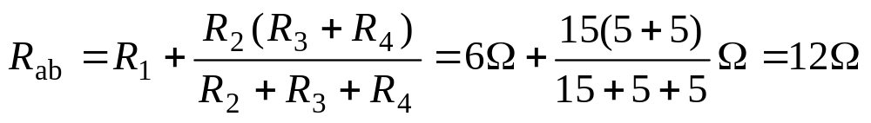
5Ω
15Ω
10Ω
5Ω
6Ω
12Ω
6Ω

Slide 8
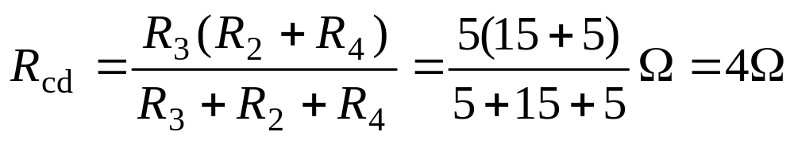
5Ω
15Ω
5Ω
显然，cd两点间的等效电阻为

Slide 9
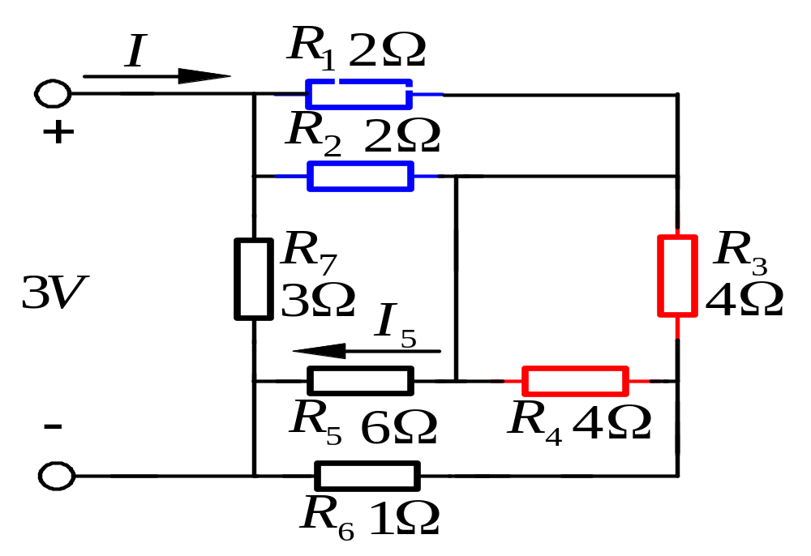
例题4
计算图中所示电阻电路的等效电阻R，并求电流 I 和I₅ 。

Slide 10
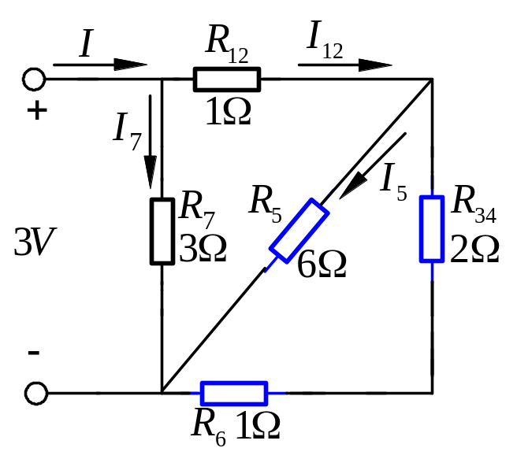
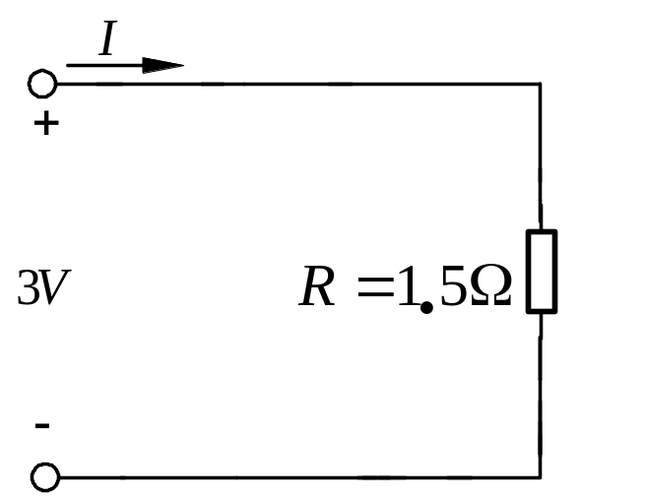
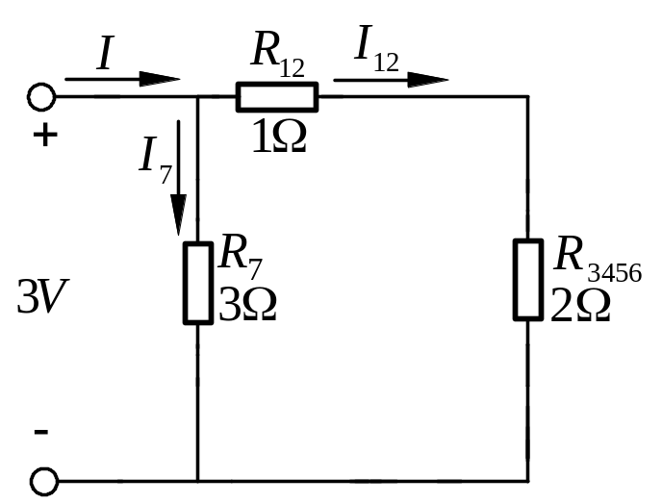
解
可以利用电阻串联与并联的特征对电路进行简化
(b)
(a)
(d)
(c)

Slide 11
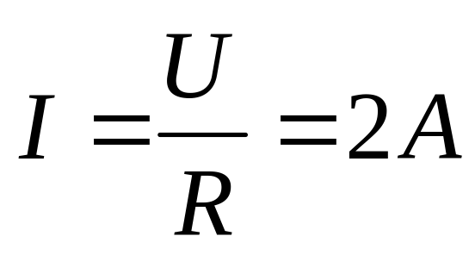
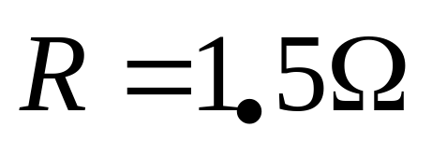
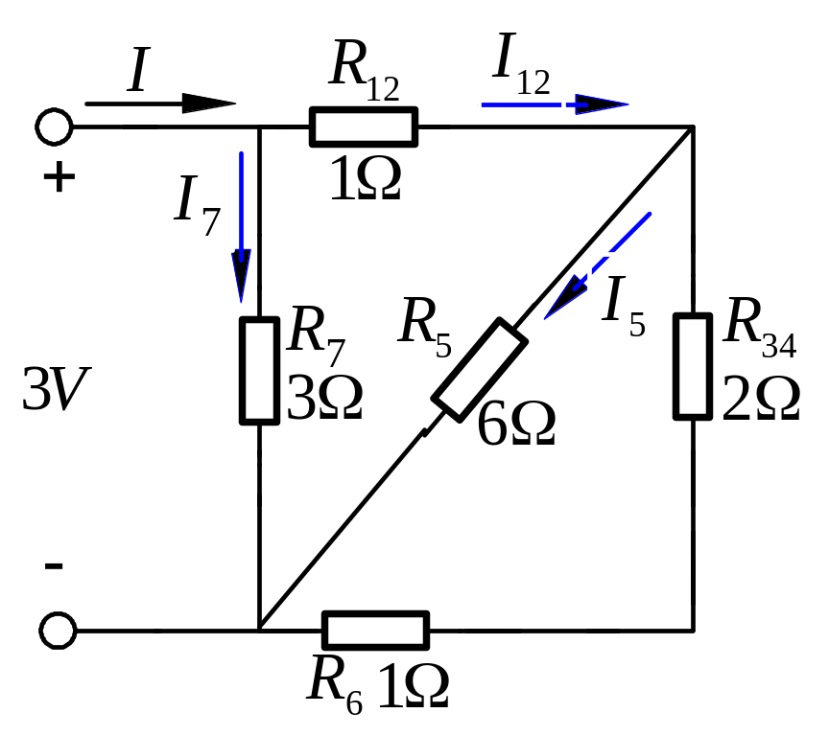
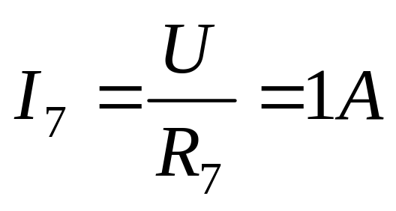
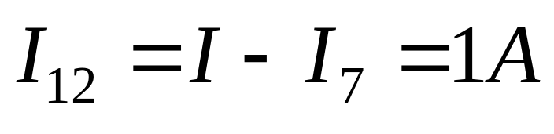
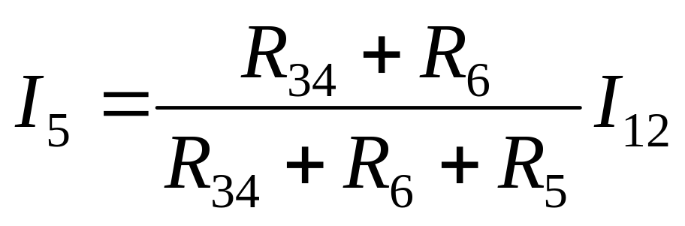
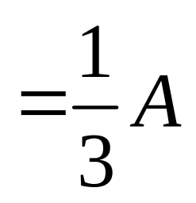
由(d)图可知
,
由(c) 图可知
(c)

Slide 12
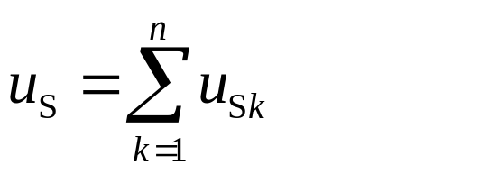
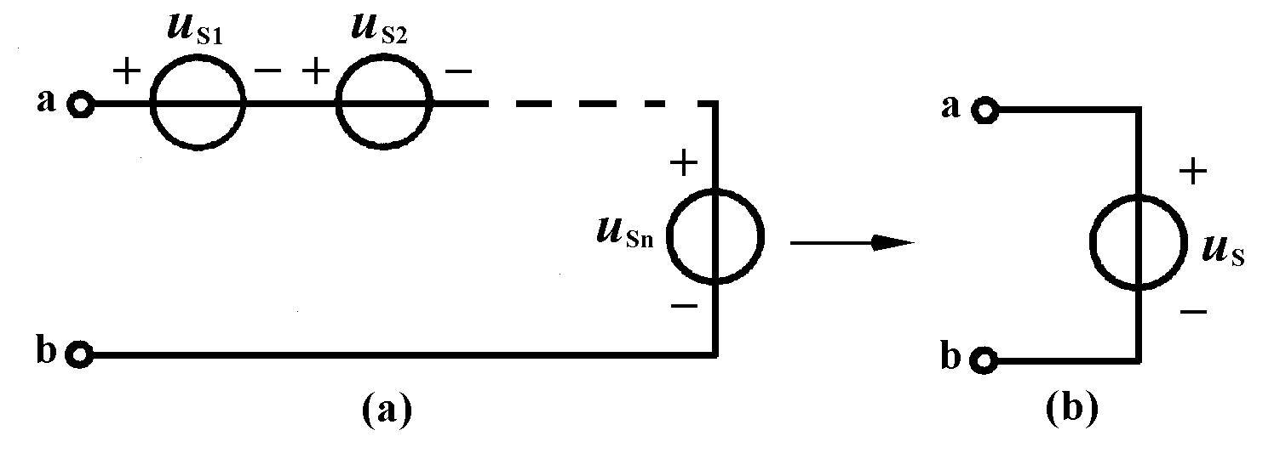
二、独立电源的串联和并联
根据独立电源的VCR,KCL、KVL方程可得到以下公式：
1．n个独立电压源的串联单口网络，如图所示，就端口特性而言，等效于一个独立电压源，其电压等于各电压源电压的代数和
图
其中与u_{S}参考方向相同的电压源u_{Sk}取正号，相反则取负号。

Slide 13
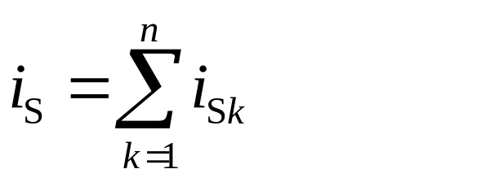
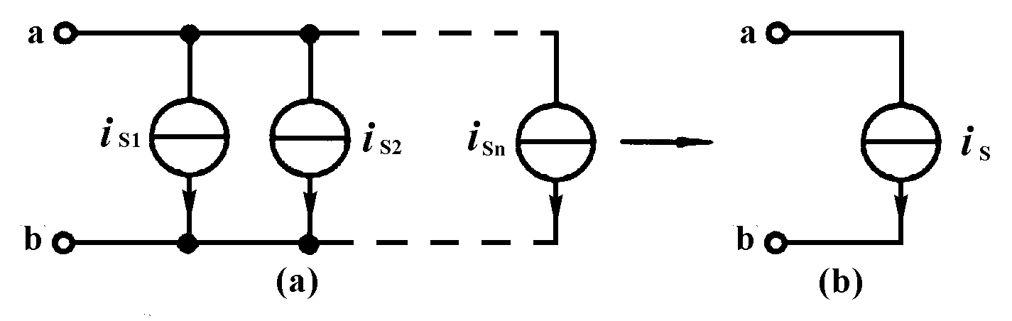
2. n个独立电流源的并联单口网络，如图所示，就端口特性而言，等效于一独立电流源，其电流等于各电流源电流的代数和
与i_{S}参考方向相同的电流源i_{Sk}取正号，相反则取负号。
图

Slide 14
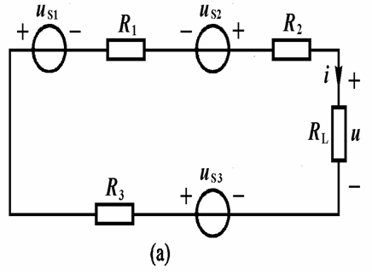
例5 图示电路中。已知u_{S1}=10V, u_{S2}=20V, u_{S3}=5V,
R₁=2Ω, R₂=4Ω, R₃=6Ω和R_{L}=3Ω。
求电阻R_{L}的电流和电压。

Slide 15
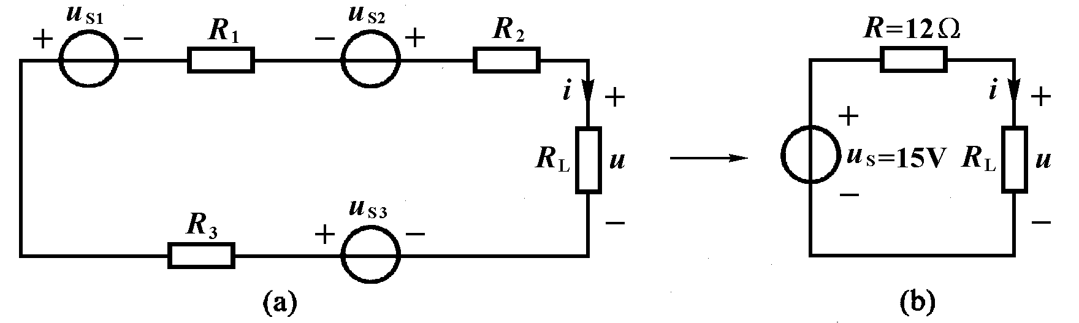
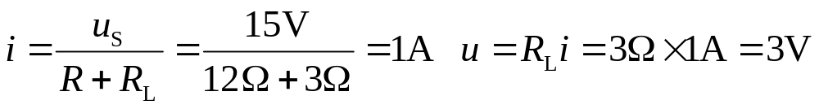
解: 为求电阻R_{L}的电压和电流，可将三个串联的电压源等
效为一个电压源，其电压为
将三个串联的电阻等效为一个电阻，其电阻为
由图(b)电路可求得电阻R_{L}的电流和电压分别为：

Slide 16
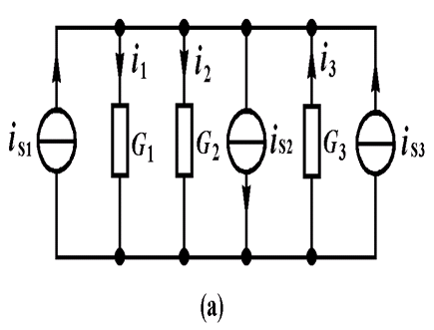
例6 电路如图所示。已知i_{S1}=10A, i_{S2}=5A, i_{S3}=1A,
G₁=1S, G₂=2S和G₃=3S，求电流i₁和i₃。

Slide 17
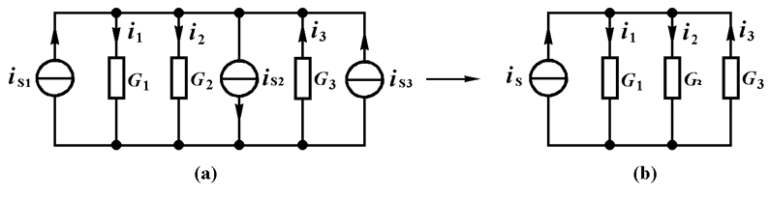
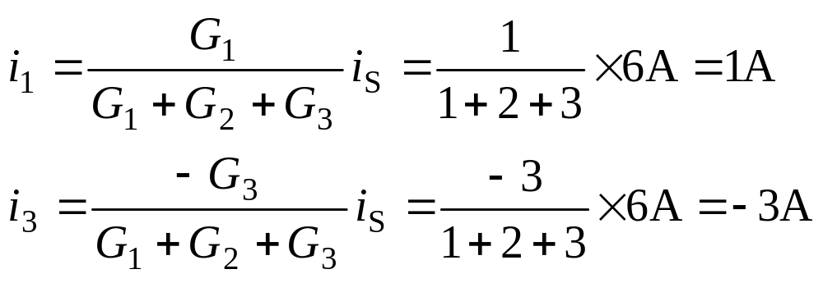
解：为求电流i₁和i₃，可将三个并联的电流源等效为一个电
流源，其电流为
得到图(b)所示电路，用分流公式求得：

Slide 18
电压源、电流源、电阻网络混联
当电压源与电流源或电阻并联时，可等效为一个电压源.
a
a
＋
＋
I_{S}
R
U_{S}
U_{S}
－
－
b
b
电流源与电压源或电阻串联时,可等效为一个电流源.
a
a
＋
－
I_{S}
U_{S}
R
I_{S}
b
b

Slide 19
[例7] 将图示电路化为最简等效电路。
2A
a
a
＋
2V
＋
－
5Ω
3V
2A
1A
－
b
b
8Ω
解：由图知，1A电流源与2V电压源串联可等效为1A电流源。3V电压源与5Ω电阻和1A电流源并联，可等效为3V电压源。2A电流源与3V电压源和8Ω电阻串联，可等效为2A电流源,所以该电路的最简电路如图所示。

Slide 20
注意：
凡与电压源相并联的任何元
＋
＋
u_{s}
i_{S}
u_{s}
R
－
件或支路，对外是多余元件。
－
对外多余
u_{s}
＋
－
R
凡与电流源相串联的任何元
i_{S}
i_{S}
对外多余
件或支路，对外是多余元件。

Slide 21
例8：化简下列单口网络。
1A
－
3V
＋
－
＋
3V
(1)
解
＋
－
2V
2V
－
－
＋
1A
2V
＋
－
3V
＋
－
＋
2V
1V
＋
－
10A
10A
解
(2)
＋
＋
1A
2 V
10A
2V
－
－

Slide 22
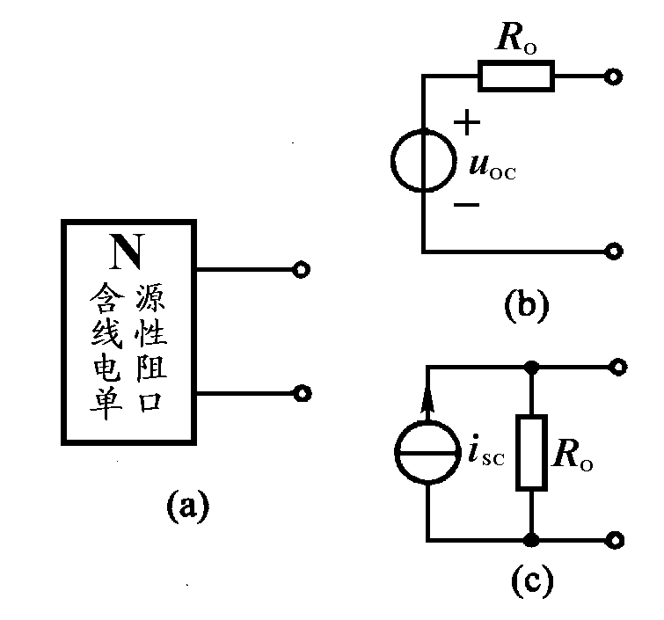
三、含独立电源的电阻单口网络
一般来说，由一些独立电源和一些线性电阻元件组成的线性电阻单口网络，就端口特性而言，可以等效为一个线性电阻和电压源的串联，
或者等效为一个线性电阻
和电流源的并联。可以通
过计算端口VCR方程，得
到相应的等效电路。

Slide 23
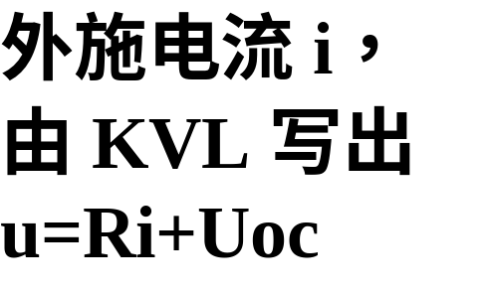
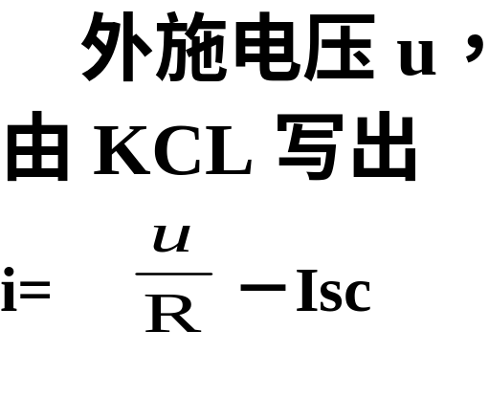

含独立电源的电阻单口的化简方法：
写出端口的VCR，
画出与之对应的电压源串联
模型或电流源并联模型。
（这是方法之一，其它方法随着课程的深入将逐步介绍）
R
i
＋
i
＋
＋
_{Uoc}
u
含源电阻单口
－
u
－
－
i
＋
R
Isc
u
－

Slide 24

在写单口网络的VCR时，既可以写出用i表示u的VCR,也可以写出用u表示i的VCR,从而将单口化简成上述两种最简等效电路。
例9：求图示单口的VCR，
并画出等效电路。
i₂
5Ω
i
＋
＋
i₁
10V
20Ω
u
解法一：外加i,由KVL求u
－
－
∵ u =20i₁ =20(i-i₂)
=20[i-(u-10)/ 5]
4Ω
i
＋
＋
8V
u
移项整理得，
－
－
u=4i+8
（电压源串联电阻等效电路）

Slide 25
i₂
解法二： 外加u 用KCL求i，
5Ω
i
＋
i=i₁+i₂
=(u/20)+(u-10)/5
＋
i₁
10V
20Ω
u
－
－
即 i= (u/4) -2
i
＋
4Ω
2A
(电流源并联电阻等效电路)
u
－

Slide 26
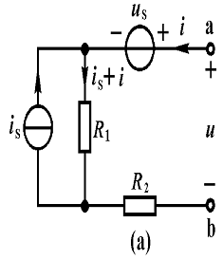
例10 单口网络中。已知u_{S}=6V，i_{S}=2A，R₁=2Ω,
R₂=3Ω。
求单口网络的VCR方程,并画出单口的等效电路。

Slide 27
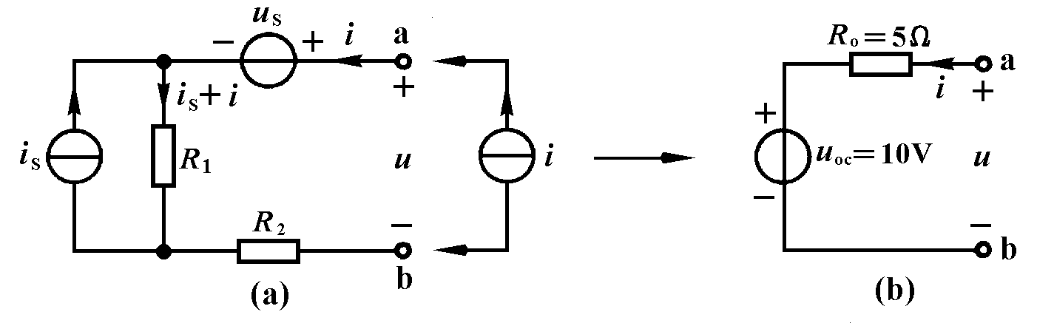
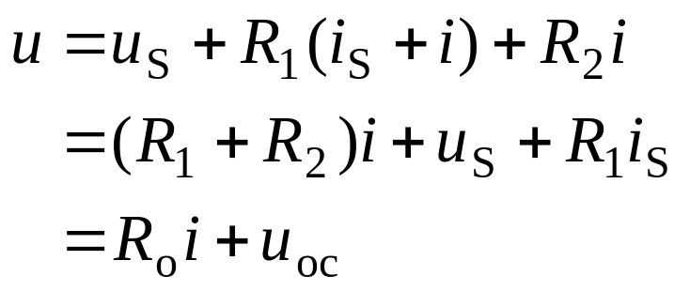
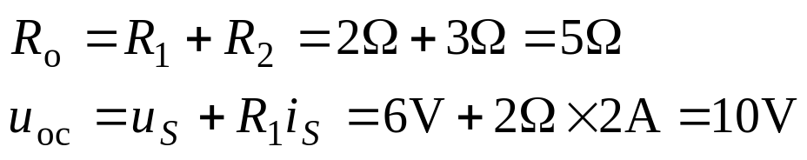
图
解：在端口外加电流源i，写出端口电压的表达式
其中:
根据上式所得到的单口等效电路是电阻R_{o}和电压源u_{OC}的串联，如图(b)所示。

Slide 28
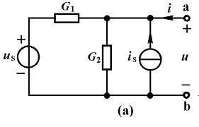
例11 单口网络中，已知u_{S}=5V，i_{S}=4A，G₁=2S，G₂=3S。
求单口网络的VCR方程，并画出单口的等效电路。

Slide 29
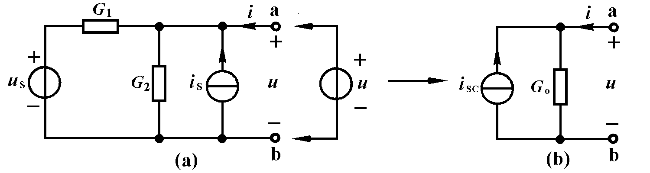
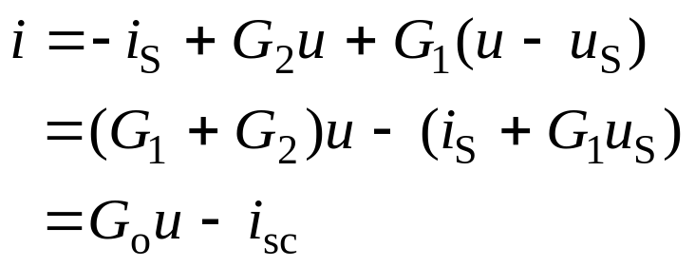
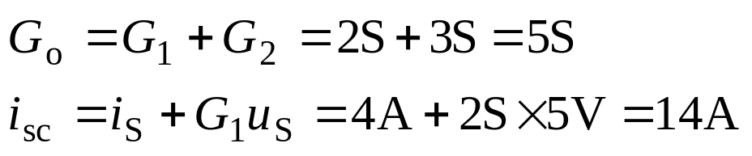
例11 单口网络中，已知u_{S}=5V，i_{S}=4A，G₁=2S，G₂=3S。
求单口网络的VCR方程，并画出单口的等效电路。
14A
5S
解:在端口外加电压源u，用KCL 方程写出端口电流的表达式为
其中:
根据上式所得到的单口等效电路是电导G_{o}和电流源i_{SC}的并联，如图(b)所示。

Slide 30
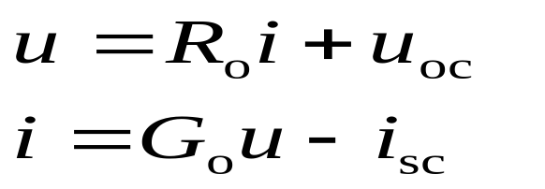
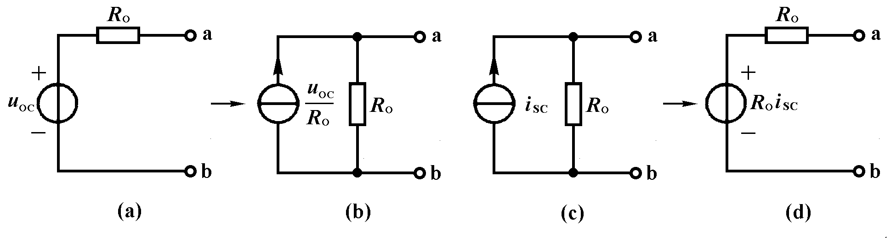
四、含源线性电阻单口两种等效电路的等效变换
含源线性电阻单口可能存在两种形式的VCR方程，即
相应的两种等效电路，如图(a)和(c)所示。

Slide 31
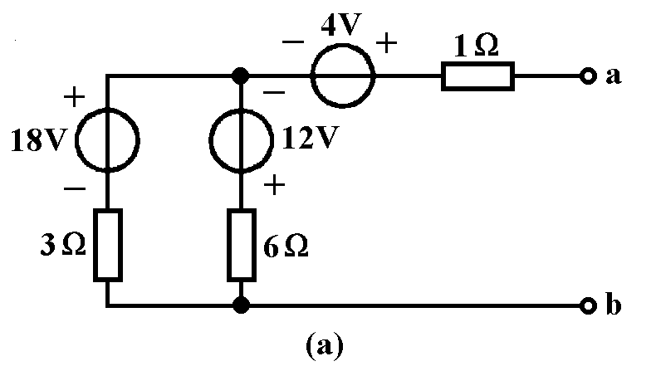
例12 用电源等效变换求图 (a)单口网络的等效电路。

Slide 32
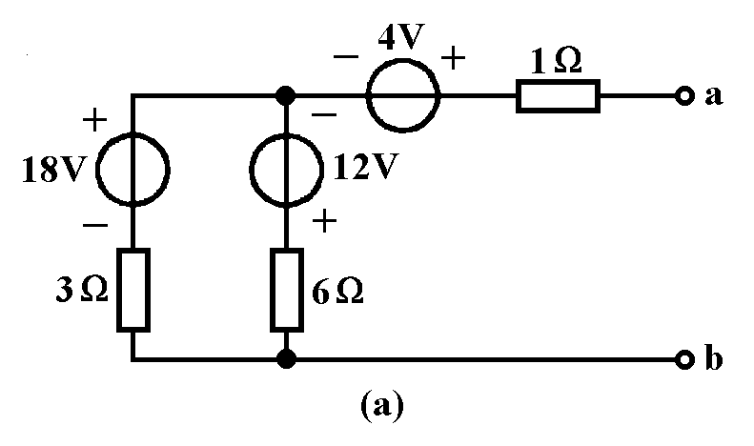
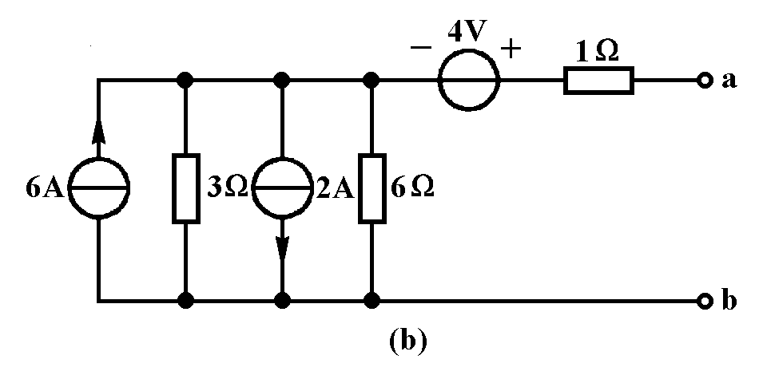
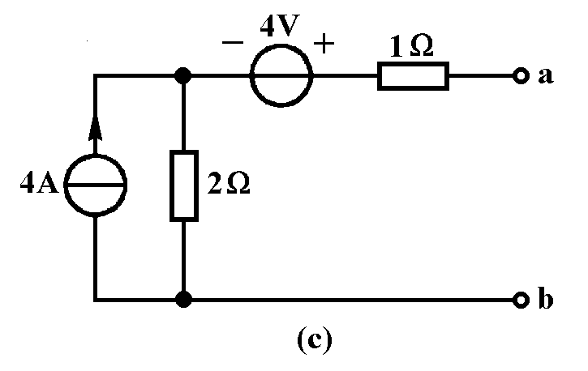
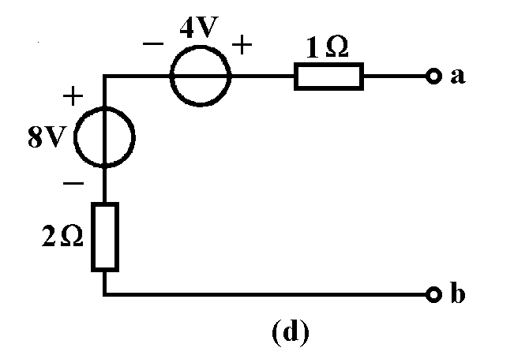

例12 用电源等效变换求图2-12(a)单口网络的等效电路。
图2－12
将电压源与电阻的串联等效变换为电流源与电阻的并联。
将电流源与电阻的并联变换为电压源与电阻的串联等效。

Slide 33

五、用单口等效电路简化电路分析
(用途：用于计算复杂支路中某一支路的VCR参数)
图
当仅需求解电路某一部分的电压和电流时，常用这种方法来简化电路分析。现举例加以说明。

Slide 34


例题 13
试用等效变换的方法计算图中 电阻上的电流I。
具体步骤如下

Slide 35



解
下页

Slide 36




Slide 37


例14 求如图电路中电流i 。
图
解：可用电阻串并联公式化简电路。
具体计算步骤如下：
先求出3Ω和1Ω电阻串联再与4Ω电阻并联的等效电阻R_{bd}

Slide 38




得到图(b)电路。再求出6Ω和2Ω电阻串联再与8Ω并联的等效电阻R_{ad}
得到图(c)电路。由此求得电流

Slide 39

例15 求图2 (a)电路中电流i 。

Slide 40


例15 求图2(a)电路中电流i 。
图2－15
解：用电源等效变换公式，将电压源与电阻串联等效变换为
电流源与电导并联，得到图(b)电路。用分流公式求得

Slide 41

例16 求图 (a)电路中电压u。

Slide 42




例16 求图(a)电路中电压u。
解：(1)将1A电流源与5Ω电阻的串联等效为1A电流源。20V
电压源与10Ω电阻并联等效为20V电压源，得到图(b)电路。
(2) 再将电流源与电阻并联等效为一个电压源与电阻串联，得到图(c)所示单回路电路。由此求得

Slide 43
作业: P86 2-6 2-8

Slide 44

练习：求如图（a）所示电路中的电流I₅。
I
a
I₁
I₂
＋
8Ω
4Ω
24V
I₅
－
8Ω
4Ω
2Ω
2Ω
I₃
b
I₄
c
图（a）

Slide 45
求如图（a）所示电路中的电流I₅。
I
a
I
I₁
I₂
I₁
I₂
＋
8Ω
4Ω
I₅
8Ω
4Ω
24V
＋
－
8Ω
4Ω
2Ω
24V
8Ω
4Ω
2Ω
I₃
－
I₃
I₄
b
I₄
c
2Ω
2Ω
图（a）
图（b）
解：将电路中的短路线ab压缩为一点，则电路的串、并联关系就一目了然了，原电路可改画为图(b)。由图(b)可求出总电流I为

Slide 46



解：将电路中的短路线ab压缩为一点，则电路的串、并联关系就一目了然了，原电路可改画为图(b)。由图(b)可求出总电流I为
I
I₁
I₂
8Ω
4Ω
＋
24V
8Ω
4Ω
－
I₃
I₄
应用分流公式可得：
2Ω
2Ω
图（b）

Slide 47



再次运用分流公式可得：
I
I₁
I₂
8Ω
4Ω
＋
24V
8Ω
4Ω
－
I₃
I₄
2Ω
2Ω
I
a
图（b）
I₁
I₂
＋
8Ω
4Ω
24V
I₅
－
8Ω
4Ω
2Ω
2Ω
I₃
b
I₄
c
图（a）

